Slide 1
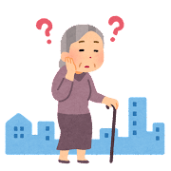

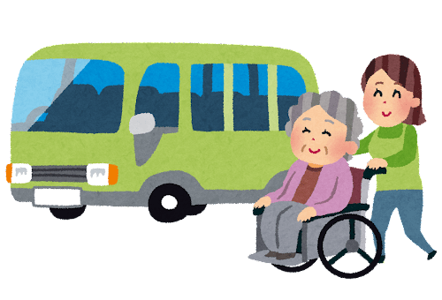

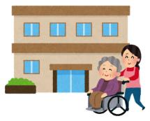












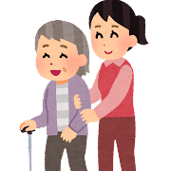







阪南花子さんが認知症になったら
※
認知症初期～中期
認知症中期～後期
MCI・認知症初期
※認知症の前段階。軽度認知障害と呼ばれる。
☆もの忘れが多くなる
☆薬の飲み忘れもたまにある
☆同じ会話を繰り返す
☆計画を立てて実行すること
が難しくなる
☆約束や予定を忘れる
☆服薬管理ができない
☆たびたび道に迷う
☆料理や片付けなど
ミスが目立つようになる
☆着替えなど日常生活に介助が必要
☆親しい人がわからなくなる
☆攻撃的な言動
☆意思疎通が乏しくなる
☆ほぼ寝たきり状態になる
日常生活は自立している
「要支援１・２」
周囲の見守りサポートがあれば生活できる
「要介護１・２」
生活に介助が必要
「要介護3・4・5」
ケアマネジャー
に相談
デイケア・デイサービスの利用
グループホーム
特別養護老人ホーム等
地域包括支援センター
に相談
施設では仲間や職員の方たちの
交流がたくさんあります
認知症カフェ
に行く
地域の
介護予防教室
へ参加
定期受診へ
家族やお孫さん、知人、友人が
面会に来ることも可能です
デイケアや
デイサービスを
利用しながら心身の
状態を維持します
★かかりつけ医に相談！
閉じこもらずに
コミュニケーションを
大切に
定期的に主治医に病状を見てもらいます
施設で生活することを選択
デイケア
デイサービス
へ通う
いきいき百歳
体操に参加
これからの
支援を一緒に考えてくれます
サービスを使いながら自宅で過ごすのか
施設で生活するのか検討する
医療・介護サービス
家族のサポートを受けながら
住み慣れた自宅で生活します
スタート
SOSネットワーク
に登録しました
災害時に安否確認
してくれたり
緊急時に通報できる
サービスです
※
※徘徊した人を
見つけやすくする
サービスです
くらしの安心ダイヤルや
緊急通報装置の登録を
します
生活していく中で
困りごとがある際は
ケアマネジャーに
相談しましょう
自宅で生活することを選択
バランスのいい食事を
心がけましょう
〇訪問介護
（家事ヘルパー
介護ヘルパー）
〇訪問看護
〇訪問リハビリ
などのサービス利用
〇訪問看護
〇訪問介護
〇日中のデイサービス
などのサービス利用
訪問診療
できることは自分でしながら生活していきます
近くの民生委員に
何かあれば相談できます
日常生活自立支援事業
でお金の管理を
手伝ってもらう
なるべく自宅で
自立した生活が送れるように
必要時は家事等のサポート
が受けられます
成年後見制度を
検討しておく

